Slide 1
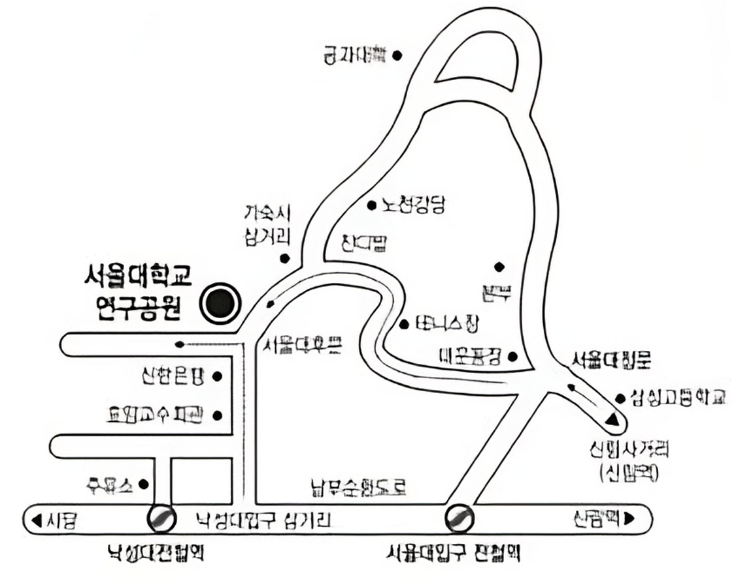
공과대학
기숙사 삼거리
노천강당
잔디밭
서울대학교 연구공원
본부
테니스장
서울대후문
대운동장
서울대정문
신한은행
삼성고등학교
호암교수회관
신림사거리
(신림역)
주유소
남부순환도로
사당
낙성대입구 삼거리
신림역
낙성대 전철역
서울대입구 전철역

Slide 2
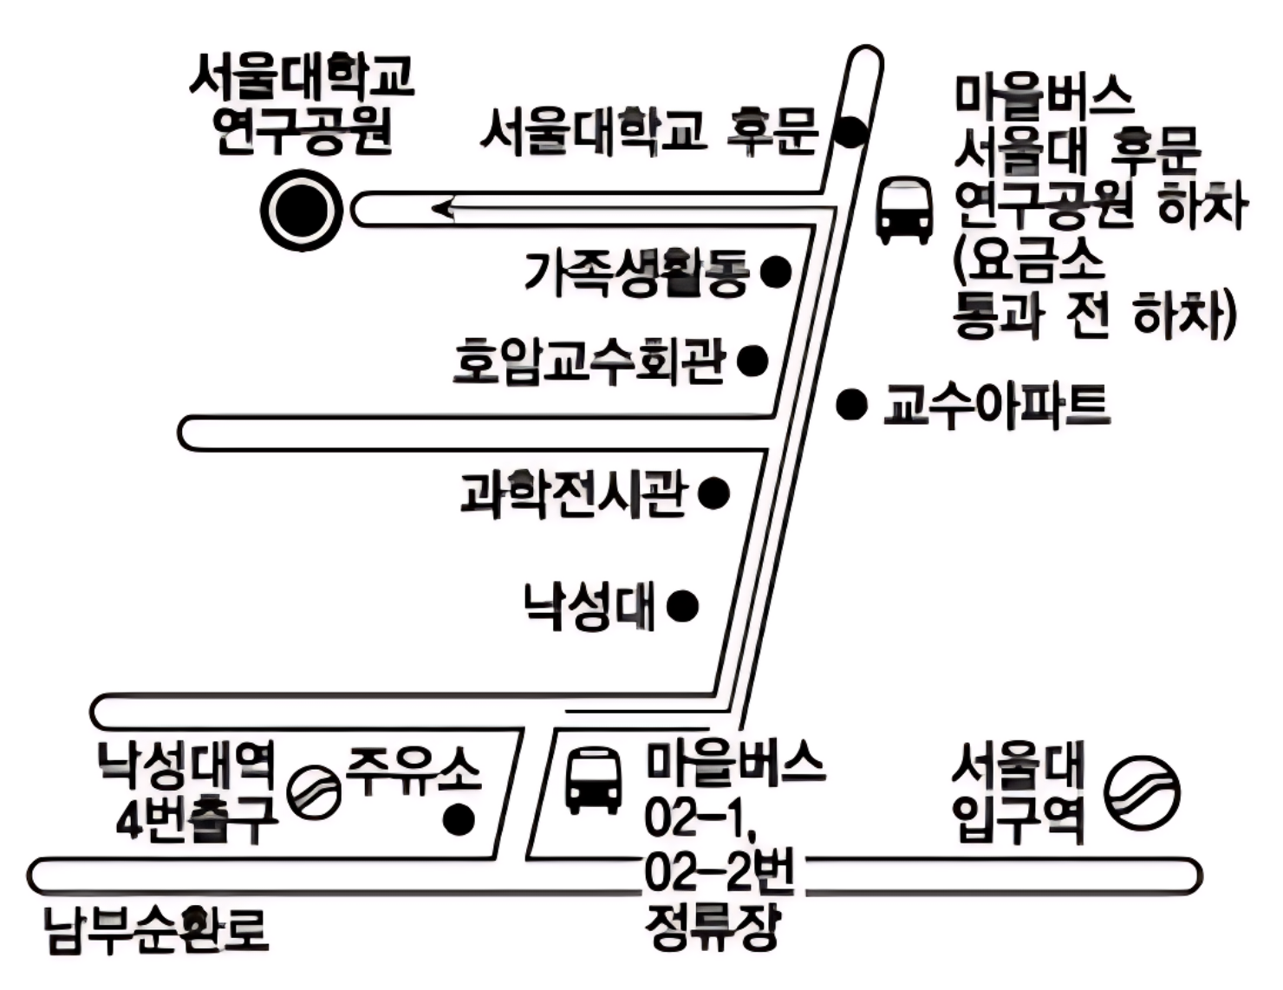

서울대학교 연구공원
마을버스 서울대 후문 연구공원 하차 (요금소 통과 전 하차)
서울대학교 후문
가족생활동
호암교수회관
교수아파트
과학전시관
낙성대
서울대 입구역
낙성대역 4번출구
주유소
마을버스 02-1, 02-2번 정류장
남부순환로

